Slide 1
SỞ GIÁO DỤC VÀ ĐÀO TẠO BÌNH ĐỊNH
TRƯỜNG THPT LÝ TỰ TRỌNG
Bài 6
HÀNH TRÌNH ĐI ĐẾN ĐỘC LẬP DÂN TỘC Ở
ĐÔNG NAM Á (CÁNH DIỀU 11)
GV THỰC HIỆN: ĐÀO THỊ TUYẾT NHUNG

Slide 2




BÀI 6
HÀNH TRÌNH ĐI ĐẾN ĐỘC LẬP DÂN TỘC Ở
ĐÔNG NAM Á

Slide 3
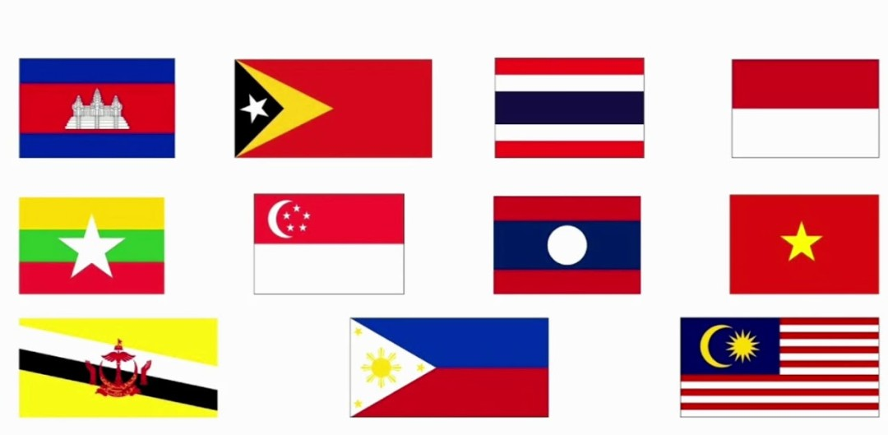
Hoạt động khởi động
Em hãy cho biết hình ảnh trên là những lá cờ của các quốc
gia thuộc khu vực nào?

Slide 4
1. Phong trào đấu tranh chống thực dân xâm lược ở Đông Nam Á
Hoạt động nhóm: 6 nhóm
- Nhóm 1, 3, 5: Tìm hiểu về cuộc đấu tranh chống thực dân xâm lược ở Đông Nam Á hải đảo theo mẫu phiếu học tập.
- Nhóm 2, 4, 6: Tìm hiểu về cuộc đấu tranh chống thực dân xâm lược ở Đông Nam Á lục địa theo mẫu phiếu học tập.
PHIẾU HỌC TẬP
Tên nước | Thời gian | Thực dân xâm lược | Diễn biến chính | Kết quả

Slide 5
TÊN NƯỚC | THỜI GIAN | THỰC DÂN XL | DIỄN BIẾN CHÍNH | KẾT QUẢ
In- đô- nê- xi- a | Thế kỉ XVII | Hà Lan | - Tiêu biểu là cuộc kháng chiến dưới sự lãnh đạo của các vương triều Hồi giáo, trong đó Vương quốc Ma- ta- ram (đảo Gia- va) liên kết với người Ba- li chống lại quân Hà Lan nhưng bị thất bại. | Thất bại
Phi- lip- pin | Thế kỉ XVI | Tây Ban Nha | - Quân đội xâm lược đã vấp phải sự kháng cự mạnh mẽ tại Xe – bu, Ma- ni- la, Pam- păng- ga, Lu- đông.... | Thất bại

Slide 6
TÊN NƯỚC | THỜI GIAN | THỰC DÂN XL | DIỄN BIẾN CHÍNH | KẾT QUẢ
Mi-an- ma | Thế kỉ XIX | Anh | - Cuộc kháng chiến của nhân dân Mi- an- ma diễn ra mạnh mẽ chống lại 3 cuộc xâm lược của thực dân Anh ( 1824 - 1826, 1852 và 1885). | Thất bại
Việt Nam | Thế kỉ XIX | Pháp | - Cuộc kháng chiến chống thực dân Pháp diễn ra quyết liệt trong ba thập kỉ (1858-1884) gây cho quân Pháp nhiều tổn thất nặng nề. | Thất bại

Slide 7
TÊN NƯỚC | THỜI GIAN | THỰC DÂN XL | DIỄN BIẾN CHÍNH | KẾT QUẢ
Cam- pu- chia | Thế kỉ XIX | Pháp | -Tiêu biểu như: khởi nghĩa của hoàng thân Si-vô-tha (1861-1892), khởi nghĩa do A-cha-xoa (1863- 1866), khởi nghĩa do Pu-côm-pô (1866- 1867)… | Thất bại
Lào | Thế kỉ XIX | Pháp | -Tiêu biểu như: cuộc khởi nghĩa của Pha-ca-đuốc (1901- 1903), khởi nghĩa do Ong Kẹo và Com-ma-đam (1901- 1937)… | Thất bại

Slide 8
1. Phong trào đấu tranh chống thực dân xâm lược ở Đông Nam Á
Em có biết về tình đoàn kết Việt Nam- Campuchia
Trong cuộc KN của Pu-côm-bô, nghĩa quân đã lập căn cứ ở Tây Ninh (VN), liên kết với Trương Quyền (con của Trương Định) trong những trận đánh Pháp. Cuộc KN của Pu-côm-bô là biểu tượng của sự đoàn kết chiến đấu giữa nhân dân Campuchia với nhân dân Việt Nam trong cuộc đấu tranh chống thực dân Pháp.

Slide 9
2. Các giai đoạn phát triển của cuộc đấu tranh giành độc lập dân tộc ở Đông Nam Á.
5. Rút ra nhận xét về cuộc đấu tranh giành độc lập ở Đông Nam Á?
4. Nêu đặc điểm nổi bật của cuộc đấu tranh trong giai đoạn 1945-1975?
3. Xu hướng mới trong phong trào đấu tranh giai đoạn từ 1920 đến 1945 là xu hướng nào? Biểu hiện của xu hướng đó?
2. Đặc điểm nổi bật của cuộc đấu tranh giai đoạn cuối thế kỉ XIX đến năm 1920?
1. Cuộc đấu tranh giành độc lập dân tộc ở Đông Nam Á phát triển theo mấy giai đoạn? Đó là những giai đoạn nào?
NHANH NHƯ CHỚP

Slide 10
Trả lời nhanh
1. Cuộc đấu tranh giành độc lập dân tộc ở Đông Nam Á phát triển theo mấy giai đoạn? Đó là những giai đoạn nào?
2. Đặc điểm nổi bật của cuộc đấu tranh giai đoạn cuối thế kỉ XIX đến năm 1920?
3. Xu hướng mới trong cuộc đấu tranh giai đoạn từ 1920 đến 1945 là xu hướng nào? Biểu hiện của xu hướng đó?
4. Nêu đặc điểm nổi bật của cuộc đấu tranh trong giai đoạn 1945-1975?
5. Rút ra nhận xét về cuộc đấu tranh giành độc lập ở Đông Nam Á?

Slide 11
Sơ đồ các giai đoạn phát triển của cuộc đấu tranh giành độc lập dân tộc ở Đông Nam Á
Hoàn thành cuộc đấu tranh giành độc lập
+ 1945-1954: Làn sóng đấu tranh dâng cao nhiều nước đã giành được độc lập.
+ 1954-1975: Lần lượt hoàn thành cuộc đấu tranh giành độc lập
1945-1975
Xuất hiện xu hướng mới trong phong trào đấu tranh
(xu hướng vô sản)
+ Giai cấp vô sản bắt đầu bước lên vũ đài chính trị.
+ Đảng cộng sản được thành lập ở 1 số nước: Inđônexia, Việt Nam…
1920-1945
+ Giai cấp vô sản ra đời và phát triển
+ Đấu tranh chống xâm lược chuyển sang đấu tranh giành độc lập.
+ Phong trào theo ý thức hệ phong kiến chuyển sang phong trào theo xu hướng tư sản.
Cuối thế kỉ XIX đến năm 1920
Khởi đầu cuộc đấu tranh giành độc lập

Slide 12
Nhận xét
- Mục tiêu: chống lại ách cai trị của thực dân phương Tây giành lại độc lập, chủ quyền của đất nước.
- Diễn ra sôi nổi, quyết liệt.
- Lôi cuốn đông đảo các tầng lớp nhân dân tham gia.
- Hình thức phong phú, đa dạng.
- Kết quả: thắng lợi.

Slide 13
3. Thời kì tái thiết và phát triển sau khi giành được độc lập
Những ảnh hưởng của chế độ thực dân
Về kinh tế
Về chính trị
Về văn hóa

Slide 14
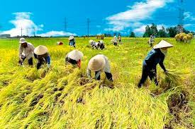
Kinh tế
- Đông Nam Á vẫn là nước nông nghiệp lạc hậu, lệ thuộc nặng nề vào nước ngoài

Slide 15

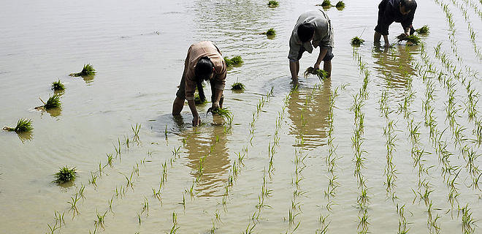

Một số quốc gia được coi là “VỰA LÚA” của thế giới nhưng rơi vào tình trạng thiếu lương thực, đói kém triền miên

Slide 16

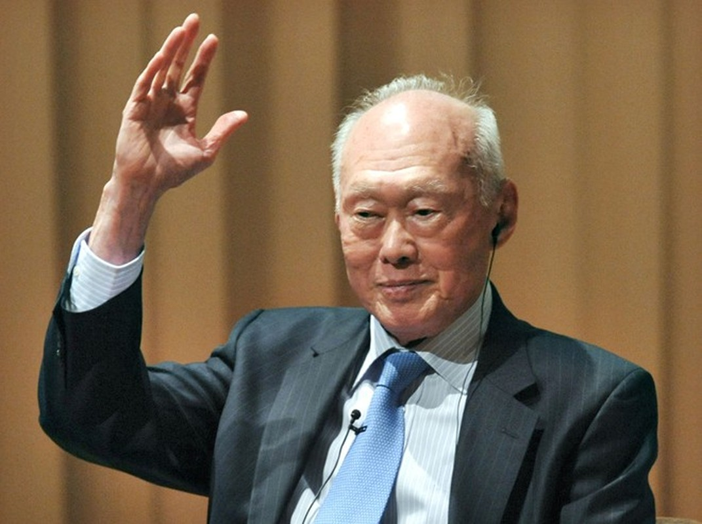
“Những gì mà người Xin-ga-po cần là sự trợ giúp tạo công ăn việc làm cho người lao động thông qua các ngành công nghiệp sản xuất chứ không phải là sự phụ thuộc vào những chuyến viện trợ liên tục …Chúng ta không thể sống bằng cái bát ăn xin”
Thủ tướng Lý Quang Diệu

Slide 17
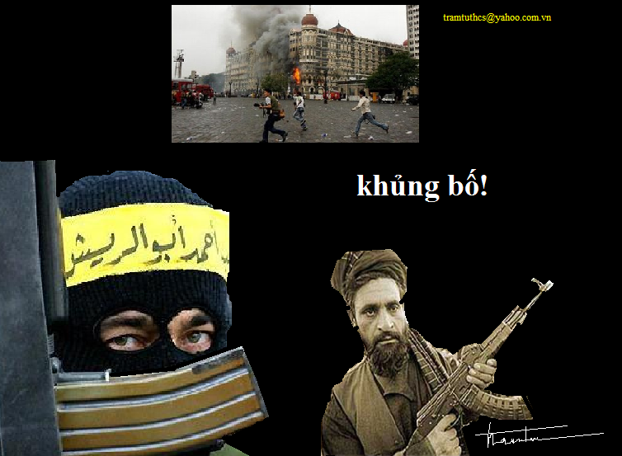

Về chính trị: Xung đột vũ trang, sắc tộc , tôn giáo. Li khai, khủng bố….
Do ảnh hưởng bởi chính sách cai trị, đặc biệt chính sách “CHIA ĐỂ TRỊ”, “NGU DÂN”

Slide 18

Trong tác phẩm Bản án chế độ thực dân Pháp Nguyễn Ái Quốc viết: “Nhân dân Đông Dương khẩn khoản đòi mở trường học vì trường học thiếu một cách nghiêm trọng …”Làm cho dân ngu để dễ trị” đó là chính sách mà các nhà cầm quyền ở các thuộc địa của chúng ta ưa dùng nhất”
Bản án chế độ thực dân Pháp – Nguyễn Ái Quốc

Slide 19

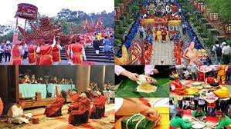
Văn hóa truyền thống
Về văn hóa: chính sách nô dịch , áp đặt văn hóa ngoại lai của chính quyền thực dân ảnh hưởng tiêu cực đến bảo vệ và phát huy những giá trị truyền thống của nền văn hóa dân tộc ở Đông Nam Á
Văn hóa ngoại lai ảnh hưởng

Slide 20


Ảnh hưởng tiêu cực
B
Chính trị
Chính sách “chia để trị”…dẫn đến sự chia rẽ sâu sắc giữa các cộng đồng dân cư. Tình trạng xung đột sắc tộc, tôn giáo…
A
C
Kinh tế
Phần lớn các nước ĐNA là những nước nông nghiệp lạc hậu.
Văn hoá
Chính sách nô dịch, áp đặt văn hoá ngoại lai của chính quyền thực dân…

Slide 21


Ảnh hưởng tích cực
CẦU LONG BIÊN
Tạo ra những chuyển biến nhất định đến quá trình phát triển của một số nước Đông Nam Á
Xin – ga - po

Slide 22

Ảnh hưởng tích cực
Phương thức
sản xuất TBCN
du nhập vào ĐNA
Hệ thống cơ sở
hạ tầng, giao thông vận tải có sự thay đổi
Hệ thống pháp luật, hành chính có thay đổi theo hướng tích cực…

Slide 23
b. Quá trình tái thiết và phát triển
Trò chơi “AI NHANH HƠN”
Luật chơi: GV đưa ra lần lượt các câu hỏi, HS nào trả lời nhanh nhất sẽ dành được 1 điểm đánh giá của GV. Trả lời sai HS khác được trả lời và số điểm sẽ hạ xuống theo số lần HS trả lời.

Slide 24

CÂU 1: Để thoát khỏi tình trạng nghèo, lạc hậu sau khi giành độc lập các nước Đông Nam Á như In-đô-nê-xi-a, Phi-lip-pin, Xin-ga-po tiến hành
Đáp án: chiến lược công nghiệp hóa
1

Slide 25
CÂU 2: Trong giai đoạn đầu tái thiết đất nước, các nước Đông Nam Á thực hiện chiến lược gì?
Đáp án:Chiến lược công nghiệp hóa thay thế nhập khẩu
2

Slide 26

Câu 3: Chiến lược kinh tế hướng ngoại được thực hiện với mục tiêu
Đáp án: Mở cửa nền kinh tế, thu hút vốn đầu tư và kĩ thuật của nước ngoài, tập trung sản xuất hàng hóa để xuất khẩu, phát triển ngoại thương
3

Slide 27

Câu 4: Các nước Việt Nam, Lào, Cam-pu-chia từng bước chuyển sang nền kinh tế thị trường, tiến hành công nghiệp hóa từ thời gian nào?
Đáp án: Cuối thập kỉ 80-90 của thế kỉ XX
5

Slide 28
Câu 5: Nguyên nhân nào giúp các nước ĐNÁ đã đạt được những thành tựu to lớn trong phát triển kinh tế với tốc độ tăng trưởng hằng năm đạt mức cao?
Đáp án: Nhờ những chính sách năng động và linh hoạt
6

Slide 29
3. Thời kì tái thiết và phát triển sau khi giành độc lập dân tộc
b. Quá trình tái thiết và phát triển
Các nước sáng lập ASEAN
Các nước
Đông Dương
Các nước còn lại
Giai đoạn đầu, chiến lược công nghiệp hoá thay thế nhập khẩu.
- Giai đoạn tiếp, chiến lược công nghiệp hoá hướng tới xuất khẩu.
- Cuối thập kỉ 80, 90 của thế kỉ XX, từng bước chuyển sang nền kinh tế thị trường, tiến hành công nghiệp hoá.
-Bru-nây: năm1984, điều chỉnh chính sách nhằm đa dạng hoá nền kinh tế.
-Mianma: cuối năm1998, bắt đầu cải cách kinh tế.

Slide 30
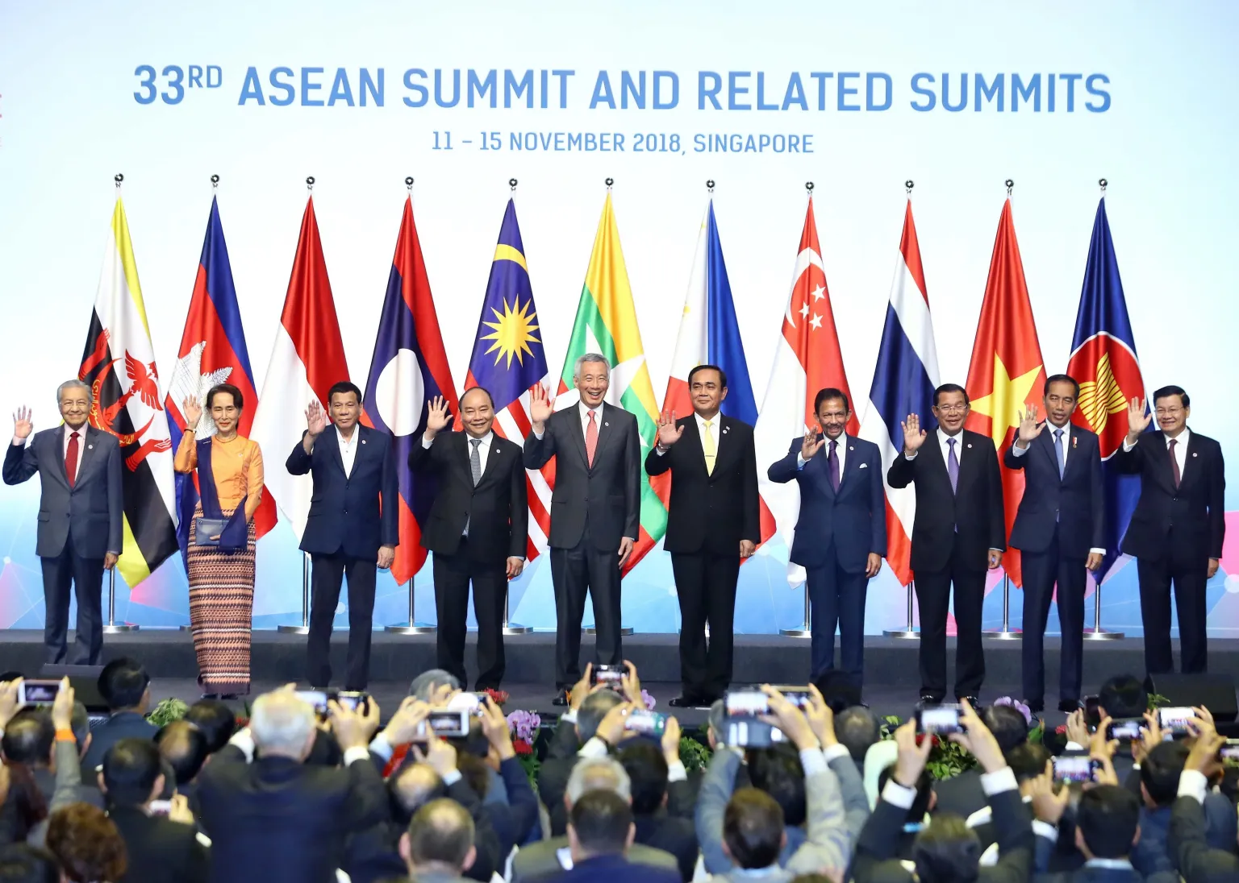
Em có biết về Hiệp hội các quốc gia ĐNA (ASEAN)?
ASEAN được thành lập ngày 8-8-1967 tại Băng Cốc (Thái Lan) với 5 thành viên ban đầu, phát triển dần thành một tổ chức khu vực toàn diện, chặt chẽ với 10 thành viên và trở thành “mái nhà chung” của 10 quốc gia ĐNA.
Hội nghị cấp cao ASEAN-Nhật Bản lần thứ 21

Slide 31





5 NƯỚC SÁNG LẬP ASEAN
IN-ĐÔ-NÊ-XI-A
MA-LAI-XI-A
SIN-GA-PO
8/8/1967
THÁI LAN
PHI-LIP-PIN

Slide 32

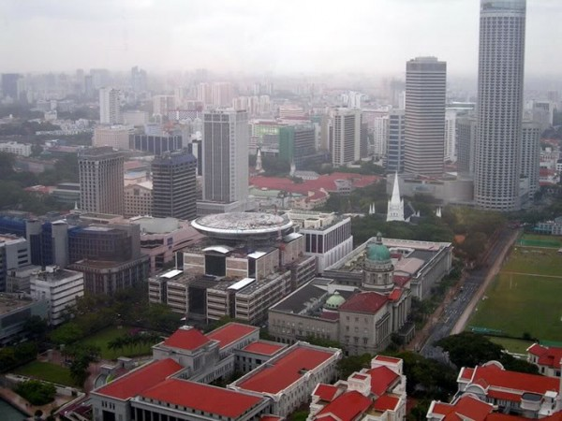
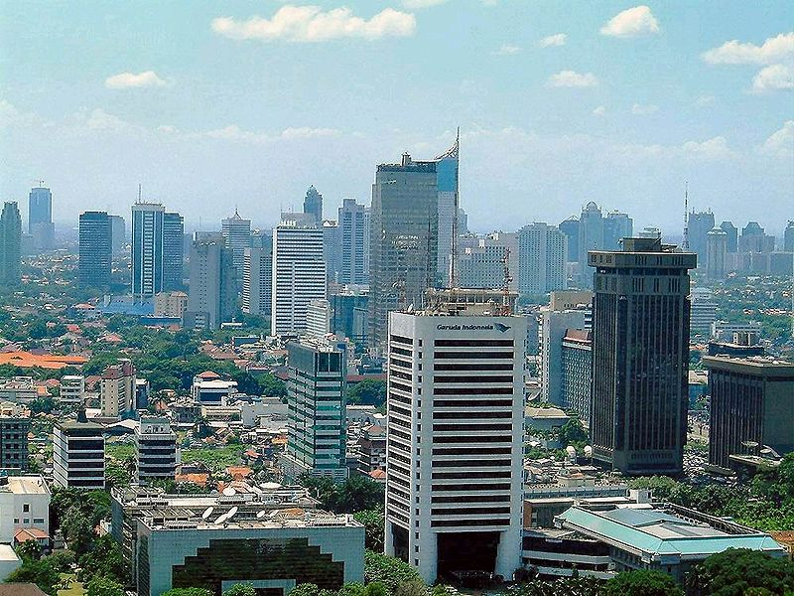
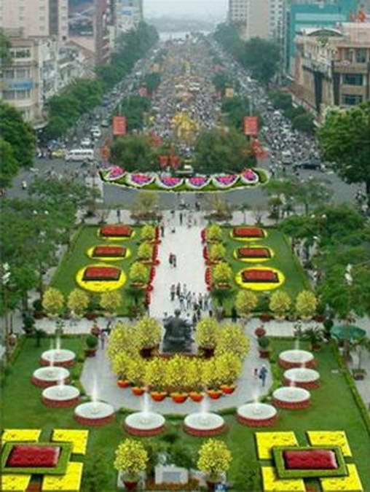
Malaixia
Singapo
Jakarta - thủ đô Indonesia
Đại lộ Nguyễn Huệ

Slide 33


Slide 34
LUYỆN TẬP

Slide 35
Câu 1: Phong trào đấu tranh chống thực dân Hà Lan ở In đônê xia diễn ra thời gian nào?
A. Từ thế kỉ XVI đến XVII
B. Từ thế kỉ XVII đến XVIII
C. Từ thế kỉ XVI đến XIX
D. Từ thế kỉ XIX đến XX

Slide 36
Câu 1: Phong trào đấu tranh chống thực dân Hà Lan ở In đônê xia diễn ra thời gian nào?
A. Từ thế kỉ XVI đến XVII
B. Từ thế kỉ XVII đến XVIII
C. Từ thế kỉ XVI đến XIX
D.Từ thế kỉ XIX đến XX

Slide 37
Câu 2: Xu hướng mới xuất hiện trong phong trào đấu tranh giành độc lập dân tộc ở Đông Nam Á là giai đoạn nào?
A. Giữa tk XX đến năm 1975.
B. Đầu tk XX đến năm 1945.
C. Cuối tk XIX đến năm 1920.
D. Giữa tk XIX đến đầu tk XX.

Slide 38
Câu 2: Xu hướng mới xuất hiện trong phong trào đấu tranh giành độc lập dân tộc ở Đông Nam Á là giai đoạn nào?
A. Giữa tk XX đến năm 1975.
B. Đầu tk XX đến năm 1945.
C. Cuối tk XIX đến năm 1920.
D. Giữa tk XIX đến đầu tk XX.

Slide 39
Câu 3: Phong trào chống thực dân xâm lược ở các nước Đông Nam Á hải đảo bùng nổ từ rất sớm, tiêu biểu là ở:
A. Indonesia và Malaysia
B. Indonesia và Philippines
C. Malaysia và Brunei
D. Singapore và Brunei

Slide 40
Câu 3: Phong trào chống thực dân xâm lược ở các nước Đông Nam Á hải đảo bùng nổ từ rất sớm, tiêu biểu là ở:
A. Indonesia và Malaysia
B. Indonesia và Philippines
C. Malaysia và Brunei
D. Singapore và Brunei

Slide 41
Câu 4: Để thoát khỏi tình trạng nghèo nàn, lạc hậu, sau khi giành độc lập, các nước Đông Nam Á như Indonesia, Malaysia, Philippines, Singapore đã tiến hành:
A. Đổi mới toàn diện và đồng bộ về chính trị và văn hóa.
B. Đấu tranh chống sự kìm hãm kinh tế của các nước phương Tây
C. Chiến lược công nghiệp hoá từ giữa những năm 50 của thế kỉ XX
D. Chiến lược dịch vụ hoá từ những năm 70 của thế kỉ XX

Slide 42
Câu 4: Để thoát khỏi tình trạng nghèo nàn, lạc hậu, sau khi giành độc lập, các nước Đông Nam Á như Indonesia, Malaysia, Philippines, Singapore đã tiến hành:
A. Đổi mới toàn diện và đồng bộ về chính trị và văn hóa.
B. Đấu tranh chống sự kìm hãm kinh tế của các nước phương Tây
C. Chiến lược công nghiệp hoá từ giữa những năm 50 của thế kỉ XX
D. Chiến lược dịch vụ hoá từ những năm 70 của thế kỉ XX

Slide 43
Câu 5: Nhận định nào sau đây không đúng về phong trào đấu tranh giành độc lập ở Đông Nam Á từ đầu thế kỉ XX đến 1975.
A. Diễn ra sôi nổi, bền bỉ và quyết liệt.
B. Lôi cuốn đông đảo các tầng lớp nhân dân tham gia.
C. Hình thức đấu tranh phong phú và đa dạng.
D. Đảng cộng sản lãnh đạo là yếu tố quyết định thắng lợi.

Slide 44
Câu 5: Nhận định nào sau đây không đúng về phong trào đấu tranh giành độc lập ở Đông Nam Á từ đầu thế kỉ XX đến 1975.
A. Diễn ra sôi nổi, bền bỉ và quyết liệt.
B. Lôi cuốn đông đảo các tầng lớp nhân dân tham gia.
C. Hình thức đấu tranh phong phú và đa dạng.
D. Đảng cộng sản lãnh đạo là yếu tố quyết định thắng lợi.

Slide 45
VẬN DỤNG
HS sưu tầm tài liệu từ sách, báo, Internet, viết 1 bài khoảng 300 chữ trình bày một sự kiện tiêu biểu về quá trình tái thiết và phát triển của một quốc gia ĐNÁ mà em ấn tượng nhất.

